Slide 1


7c.2
Isabelles Blog
Anklicken!
Fachbereich Viszeralchirurgie

Slide 2
Was werden wir machen?
Was ist Viszeralchirurgie?
Wiederholung Organe im Bauchraum
Häufige chir. Eingriffe
Abkürzungen
Gruppenpuzzle zu Operationsverfahren
Laparoskopie vs. Offen chirurgisch am Bsp. Appendektomie

Slide 3

Allgemein- und Viszeralchirurgie
Allgemeinchirurgie
  "Basischirurgie"
  UMFASST bspw. Unfallchir. Oder Viszeralchir.
Viszeralchirurgie
  „Chirurgie des Bauchraumes und der Bauchwand, der endokrinen Drüsen und der Weichteile einschließlich Transplantation“

Slide 4

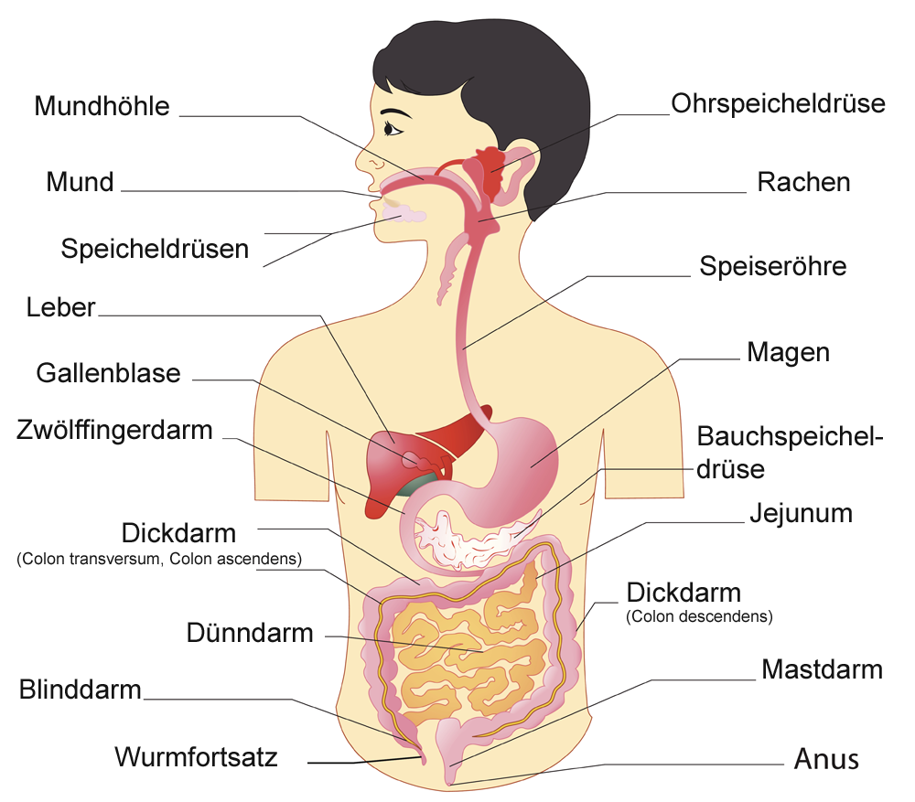
Anatomie, Funktion & Lage der Organe im Bauchraum
KAHOOT

Slide 5
Weitere chirurgische Disziplinen
Nach der (Muster-)Weiterbildungsverordnung 2018 (Fassung 2024)
  Allgemeinchirurgie
  Gefäßchirurgie
  Herzchirurgie
  Kinder- und Jugendrchirurgie
  Orthopädie & Unfallchirurgie
  Plastische, Rekonstruktive & Ästhetische Chirurgie
  Thoraxchirurgie
  Mund-Kiefer-Gesichtschirurgie
  Neurochirurgie

Slide 6
Allgemein- und Viszeralchirurgie – häufige stat. Chir. Eingriffe
15,6% aller Operationen 2021 in DE waren Operationen am Verdauungstrakt (Destatis) → 2. Platz nach OPs an Bewegungsorganen
Häufigste OPs in der Viszeralchirurgie
  Endoskopische Operationen an den Gallengängen
  Lokale Exzision und Destruktion von erkranktem Gewebe des Dickdarmes
  Cholezystektomie
  Cholezystektomien, Appendektomie, kolorektalen Eingriffen, Leistenhernienoperationen, Schilddrüsenoperationen (Baum et al. 2019)

Slide 7
Abkürzungen chir. Eingriffe
-ektomie oder Resektion → Entfernung
  Bspw. Appendektomie, Gastrektomie
Ablatio → Abtrennung, Ablösung, Entfernung, Abtragung
-itis → Entzündung (Achtung: Pneumonie)
Ex → heraus, raus, etc.
In → herein, rein, etc.
Add → Hinzufügen
Hemi → halb
Debridement → Wundreinigung

Slide 8
Beispiel
Hemikolektomie
Colon - Dickdarm
Halb
Entfernung

